Slide 1


Критериальное оценивание

Slide 2
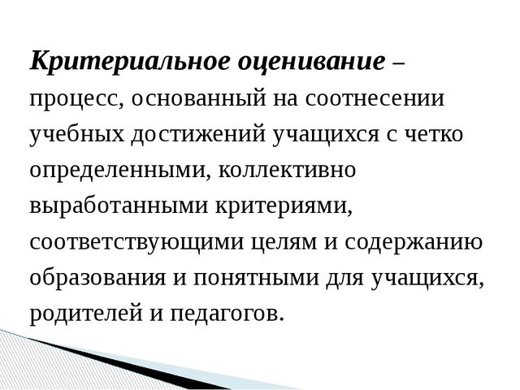

Slide 3
Критериальное оценивание –
оценка учебных достижений учащихся в соответствии с заранее известными критериями оценивания, позволяющими корректировать индивидуальное обучение для достижения ожидаемых результатов в соответствии с целями обучения. Позволяет оценить развитие навыков учащихся.

Slide 4


Slide 5
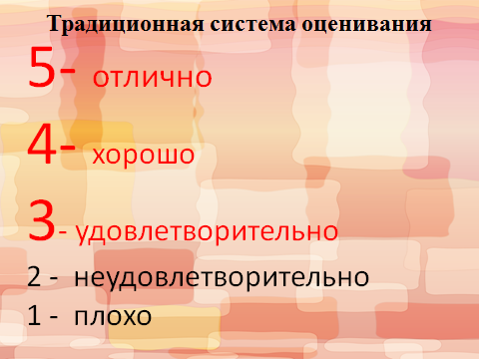

Slide 6


Slide 7
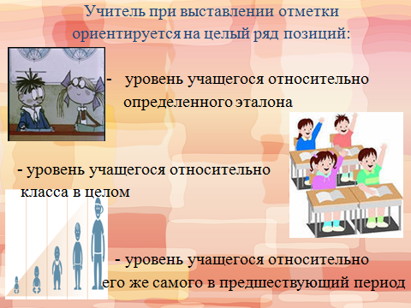

Slide 8


Slide 9


Slide 10


Slide 11
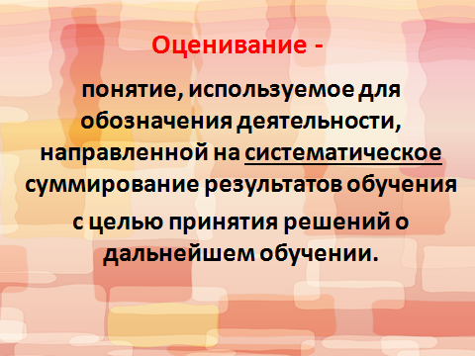

Slide 12


Slide 13
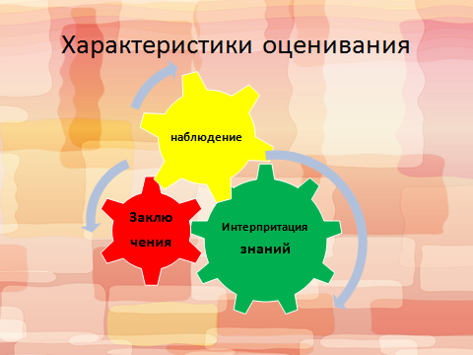

Slide 14
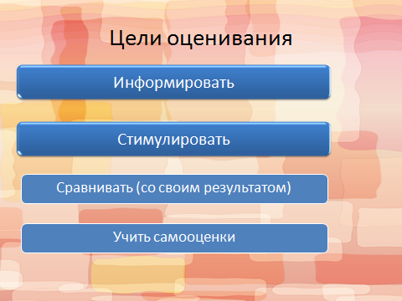

Slide 15
Знание и понимание
Формулирование выводов, рефлексия
Применение знаний
Проведение исследования
Навыки учащихся
Поиск, обработка и анализ информации
Слушание, говорение, письмо, чтение
Сотрудничество в группе и индивидуальная работа

Slide 16
Критериальное оценивание
Формативное оценивание
Суммативное оценивание
Суммативное оценивание за раздел/сквозную тему
Суммативное оценивание за уровень образования
Суммативное оценивание за четверть

Slide 17
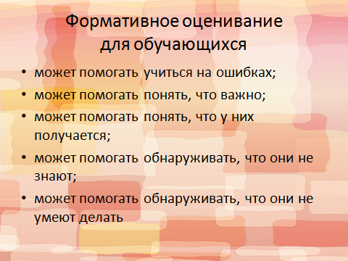

Slide 18
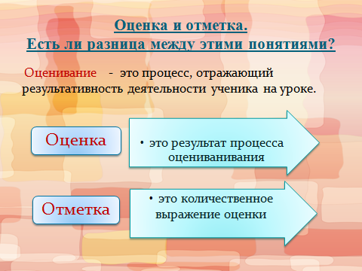

Slide 19
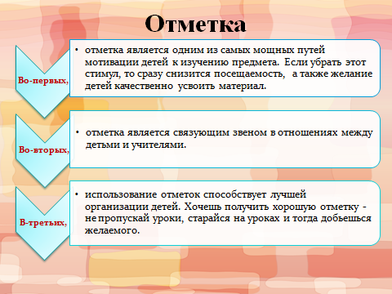

Slide 20
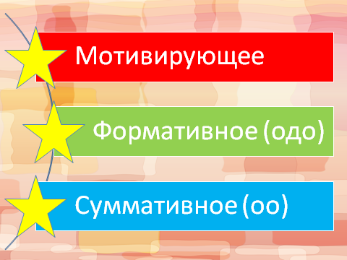

Slide 21
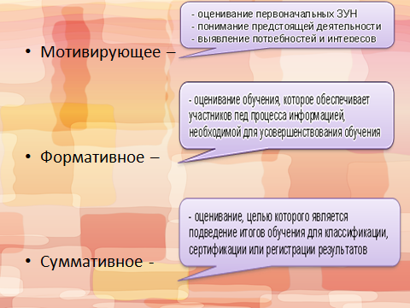

Slide 22
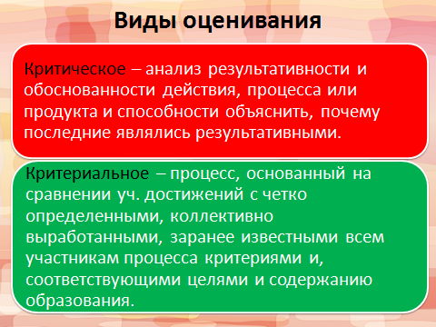

Slide 23
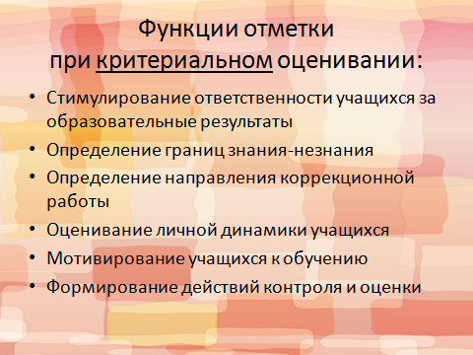

Slide 24
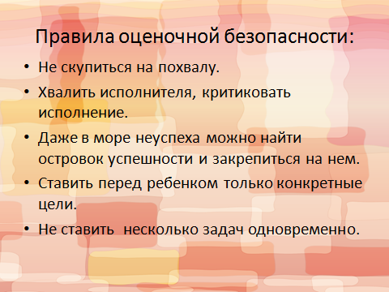

Slide 25


Slide 26
Преимущества критериального оценивания
Позволяет вовлечь в оценивание всех участников учебного процесса
Позволяет избежать субъективизма при оценивании
Делает прозрачным процесс выставления отметки, что снимает конфликт при оценивании
Вовлекает учащихся в процесс рефлексии и самооценивания
Повышает значимость контрольных работ
Легко адаптируется под любую шкалу оценивания

Slide 27
Родителям
Получать доказательства уровня обученности ребенка
Отслеживать прогресс в обучении ребенка
Обеспечивать ребенку поддержку в процессе обучения

Slide 28
Установки критериального оценивания
Оцениваться может только работа учащегося, а не его личность
Работа учащегося сравнивается не с работами других учеников, а с эталоном, который известен учащимся заранее и описан с помощью критериев
Имеется четкий алгоритм выведения отметки, по которому учащийся может сам определить свой уровень достижения и определить свою отметку
Оценивание осуществляется несколькими педагогами (стандартизация оценивания)

Slide 29


